Slide 2
Anatomy& Physiology II
JUTATIP TEPSUWAN
MSN,RN
Faculty of Nursing, NPRU
คณะพยาบาลศาสตร์ มหาวิทยาลัยราชภัฏนครปฐม

Slide 3
Chapter 6 The Endocrine System part 1
คณะพยาบาลศาสตร์ มหาวิทยาลัยราชภัฏนครปฐม

Slide 4
Study aims
Describe the structure of the endocrine gland.
describe the function of the endocrine gland.
explain how the secretion of hormones is regulated, including the principles of negative and positive feedback mechanisms.
คณะพยาบาลศาสตร์ มหาวิทยาลัยราชภัฏนครปฐม

Slide 5
Endocrine system
Composed of nine endocrine glands
Functions in the regulation of our body’s activities
Glands are in various locations in body
Acts through chemical messengers called “hormones”
คณะพยาบาลศาสตร์ มหาวิทยาลัยราชภัฏนครปฐม

Slide 6
Hormones
Act as messengers
Travel in our bloodstream to tissues or organs
Can act in varying amounts of time
(minutes, hours or week)
Affect our body’s processes and functions
growth and development
metabolic processes
Sexual function
Reproduction
mood
คณะพยาบาลศาสตร์ มหาวิทยาลัยราชภัฏนครปฐม

Slide 7
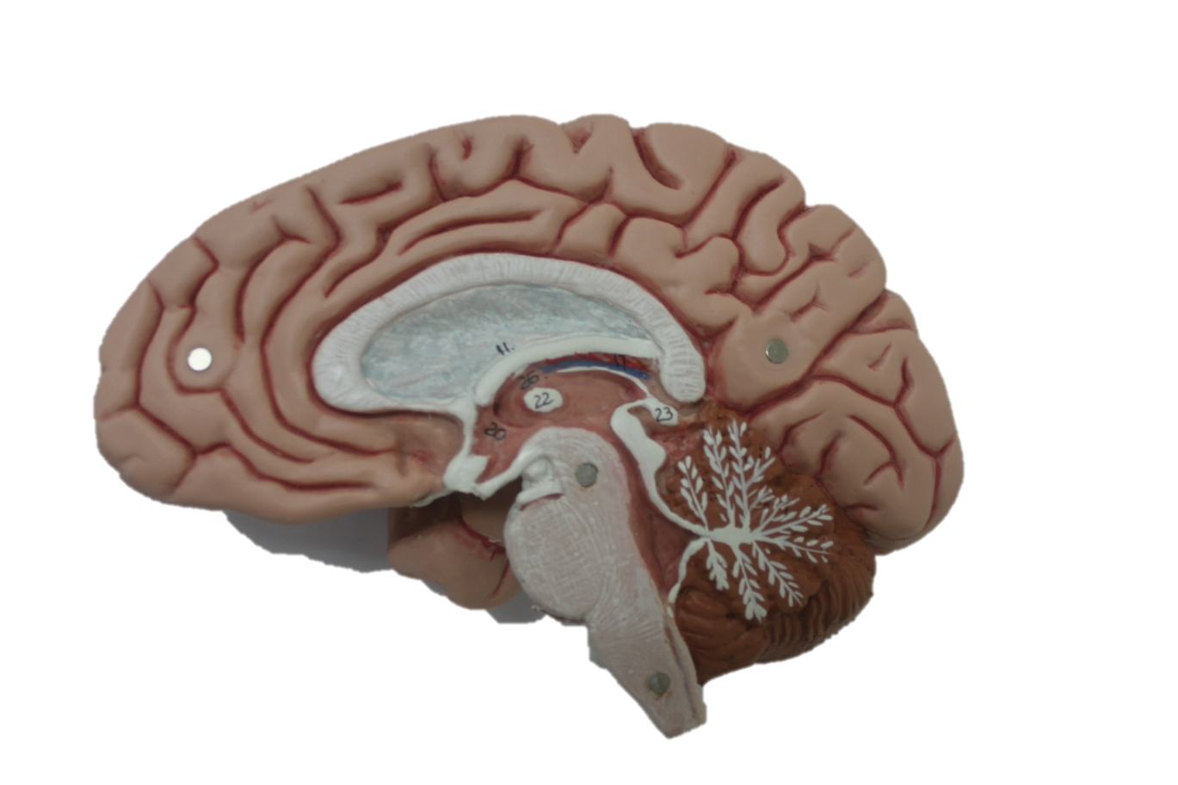
Hypothalamus
A small region of the brain, that located at
the base of the brain, near the pituitary gland.
Maintains the body’s internal balance
Link between the endocrine and nervous
systems.
Produces releasing and inhibiting
hormones, which stop and start the production of other hormones throughout the body.
คณะพยาบาลศาสตร์ มหาวิทยาลัยราชภัฏนครปฐม

Slide 8
Hormones of the Hypothalamus
The hypothalamus is highly involved in pituitary gland function. When it receives a signal from the nervous system, the hypothalamus secretes substances known as neurohormones that start and stop the secretion of pituitary hormones.
Anti-diuretic hormone (ADH)
Corticotropin-releasing hormone (CRH)
Gonadotropin-releasing hormone (GnRH)
Growth hormone-releasing hormone (GHRH)
Oxytocin
Prolactin-releasing hormone (PRH)
คณะพยาบาลศาสตร์ มหาวิทยาลัยราชภัฏนครปฐม

Slide 9
Pituitary gland
Anterior pituitary
Growth hormone (GH)
Thyroid stimulating hormone (TSH)
Gonadotrophins: FSH, LH
Prolactin
Adenocorticotrophic hormone (ACTH)
คณะพยาบาลศาสตร์ มหาวิทยาลัยราชภัฏนครปฐม

Slide 10
Pituitary gland
Posterior pituitary
ADH
Oxytocin
คณะพยาบาลศาสตร์ มหาวิทยาลัยราชภัฏนครปฐม

Slide 11
Pineal gland
two types of cells present within the gland:
Glial cells – supporting cells.
Pinealocytes – hormone secreting cells which secretes melatonin.
The melatonin helps in in setting body’s biological clock. This hormone induce sleep in darkness in response to message from retina.
คณะพยาบาลศาสตร์ มหาวิทยาลัยราชภัฏนครปฐม

Slide 12
: LMS
คณะพยาบาลศาสตร์ มหาวิทยาลัยราชภัฏนครปฐม

Slide 13
คณะพยาบาลศาสตร์ มหาวิทยาลัยราชภัฏนครปฐม

